Slide 1




TRƯỜNG THCS NGỌC THỤY
CHÀO MỪNG CÁC THẦY CÔ GIÁO
VỀ DỰ GIỜ
MÔN NGỮ VĂN
GIÁO VIÊN : LÊ TRIỆU OANH
LỚP : 6A1

Slide 2
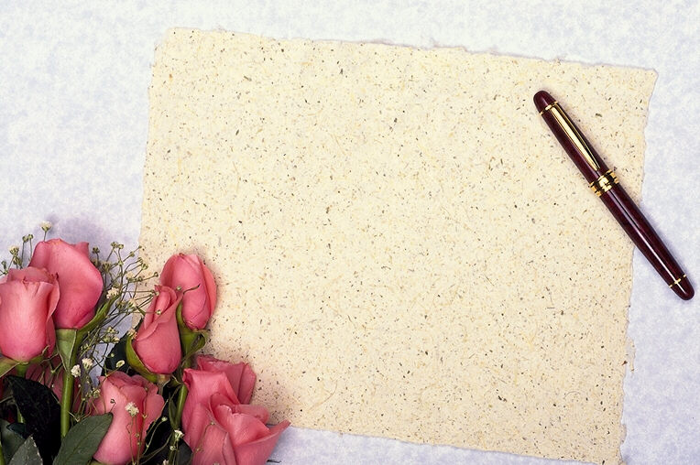
TIẾT 57
CHỈ TỪ

Slide 3
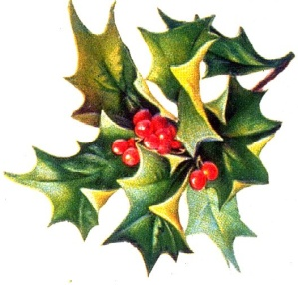
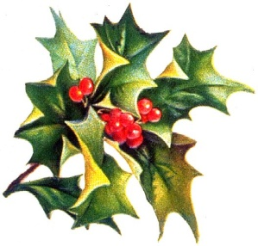
Các từ in đậm trong những câu sau bổ sung ý nghĩa cho từ nào?
Ngày xưa có ông vua nọ sai một viên quan đi dò la khắp nước tìm người tài giỏi. Viên quan ấy đã đi nhiều nơi, đến đâu quan cũng ra câu đố oái oăm để hỏi mọi người. Đã mất nhiều công tìm kiếm nhưng viên quan vẫn chưa thấy có người nào thật lỗi lạc.
Một hôm, viên quan đi qua một cánh đồng làng kia, chợt thấy bên vệ đường có hai cha con nhà nọ đang làm ruộng.
( Truyện Em bé thông minh)
vua
ông
Viên
quan
làng
nhà

Slide 4
So sánh các từ và các cụm từ sau, từ đó rút ra ý nghĩa của những từ được in đậm.
Các từ
Các cụm từ
viên quan
làng
đêm
hồi
viên quan ấy
làng kia
đêm nọ
hồi ấy

Slide 5
Ghi nhớ: Chỉ từ là những từ dùng để trỏ vào sự vật, nhằm xác định vị trí của sự vật trong không gian hoặc thời gian.

Slide 6
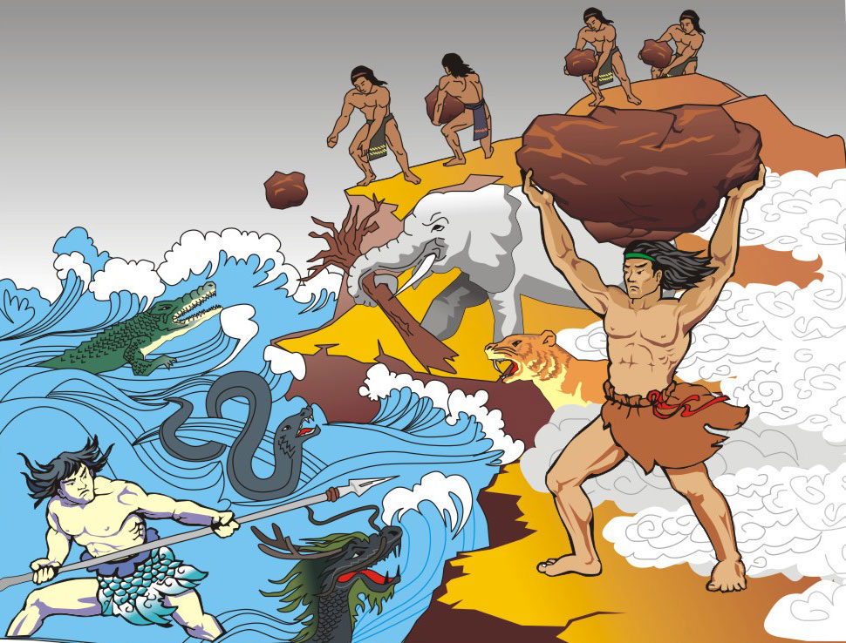
BÀI TẬP
đó
Từ……oán nặng thù sâu, hàng năm Thủy Tinh làm mưa gió, bão lụt đánh Sơn Tinh.

Slide 7
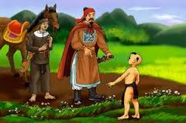
Vua sai ban cho làng …… ba thúng gạo nếp với ba con trâu đực, ra lệnh làm sao cho ba con trâu……để thành chín con.
ấy
ấy

Slide 8
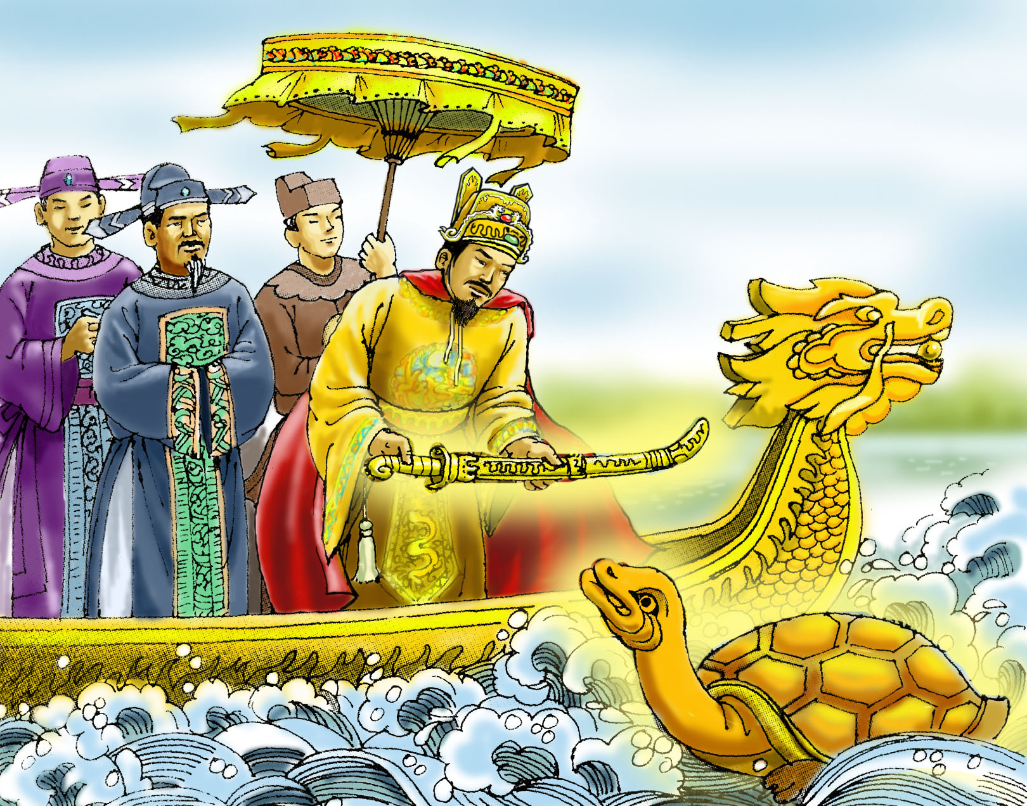
ấy
Sau khi đánh đuổi giặc Minh , Lê Lợi đã trả thanh gươm … cho rùa vàng.

Slide 9
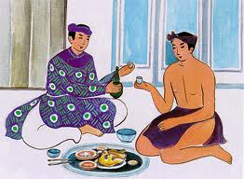
Năm……, đến lượt Lí Thông nộp mình. Mẹ con hắn nghĩ kế lừa Thạch Sanh chết thay…
ấy

Slide 10
Các cụm từ
ông vua nọ
viên quan ấy
làng kia
nhà nọ

Slide 11
MÔ HÌNH CỤM DANH TỪ
Phần trước |  | Phần trung tâm | Phần sau
t2 | t1 |  | s1 | s2
nọ
ông vua
nọ
ấy
viên quan
ấy
kia
làng
kia
nọ
nhà
nọ
→ Chỉ từ - làm phụ ngữ.

Slide 12
Cuộc chống Mĩ cứu nước của nhân dân ta dù phải kinh qua gian khổ, hi sinh nhiều hơn nữa, song nhất định thắng lợi hoàn toàn.
Đó là một điều chắc chắn.
( Hồ Chí Minh)
Chỉ từ - làm chủ ngữ.
Từ đấy, nước ta chăm nghề trồng trọt, chăn nuôi và
có tục ngày Tết làm bánh chưng, bánh giầy.
(Bánh chưng, bánh giầy)
Chỉ từ - làm trạng ngữ.

Slide 13
Hoạt động của chỉ từ trong câu
Phụ ngữ
Chủ ngữ
Trạng ngữ

Slide 14
* Lưu ý: Phạm vi sử dụng của chỉ từ:
Ví dụ :
“Bác Hồ đó, lòng ta yên tĩnh
Ôi người cha đôi mắt mẹ hiền sao!...
Bác Hồ đó, chiếc áo nâu giản dị
Màu quê hương bề bỉ đậm đà.
Bác Hồ đó, ung dung châm lửa hút…
Trán mênh mông thanh thản một vùng trời.”
(Sáng tháng năm)
  Dùng chỉ từ trong văn chương

Slide 15
Gia đình em sống ở đâu?
Dạ ! Nhà em ở tổ 16 – Ngọc Thụy
Tổ ấy có gần trường không ?
Có ạ.
  Dùng chỉ từ trong giao tiếp

Slide 16
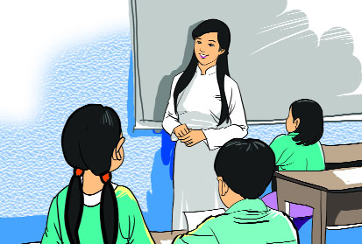
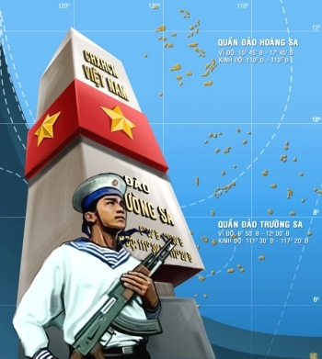
BÀI TẬP

Slide 17
Bài tập 1 (sgk/138):
Tìm chỉ từ trong những câu sau.
Xác định ý nghĩa và chức vụ của các chỉ từ ấy.
a) Vua cha xem qua một lượt rồi dừng lại trước chồng bánh của Lang Liêu, rất vừa ý, bèn gọi lên hỏi. Lang Liêu đem giấc mộng gặp thần kể lại. Vua cha ngẫm nghĩ rất lâu rồi chọn hai thứ bánh ấy đem tế Trời, Đất cùng TiênVương.
(Bánh chưng, bánh giầy)
=> Xác định vị trí sự vật trong không gian – làm phụ ngữ sau trong cụm danh từ.

Slide 18
b) Đấy vàng, đây cũng đồng đen
Đấy hoa thiên lí, đây sen Tây Hồ.
(Ca dao)
c) Nay ta đưa năm mươi con xuống biển, nàng đưa năm mươi con lên núi, chia nhau cai quản các phương
(Con Rồng, cháu Tiên)
d)Từ đó nhuệ khí của nghĩa quân ngày một tăng.
( Sự tích Hồ Gươm)
=> Xác định vị trí sự vật trong không gian – làm chủ ngữ.
=> Xác định thời gian – làm trạng ngữ
=> Xác định thời gian – làm trạng ngữ.

Slide 19
BÀI TẬP 2
Điền chỉ từ thích hợp vào ô trống
Quê hương em có con sông Hồng chảy qua. Mọi người nói……… là niềm tự hào của quê em. Con sông …….. giống như dải lụa đào mà tiên nữ nào ……. đã bỏ quên. Dòng sông chảy dài hút tầm mắt khiến em ước có một ngày nào …… có thể đi hết triền sông này. Con sông chăm chỉ bồi đắp hai bờ cho đất thêm mầu mỡ. Em rất yêu con sông dạt dào như tình mẹ …….
đó
ấy
đó
đó
đó

Slide 20
Bài tập 3 : (sgk/138): Thay các cụm từ in đậm dưới đây bằng những chỉ từ thích hợp và giải thích vì sao cần thay như vậy.
a) Giặc tan vỡ. Đám tàn quân giẫm đạp lên nhau chạy trốn, tráng sĩ đuổi đến chân núi Sóc (Sóc Sơn). Đến chân núi Sóc, một mình một ngựa, tráng sĩ lên đỉnh núi, cởi giáp sắt bỏ lại, rồi cả người lẫn ngựa từ từ bay lên trời.
(Theo Thánh Gióng)
b)Người ta còn nói khi ngựa thét ra lửa, lửa đã thiêu cháy một làng, cho nên làng bị lửa thiêu cháy về sau gọi là làng Cháy.
(Theo Thánh Gióng)

Slide 21
a) Giặc tan vỡ. Đám tàn quân giẫm đạp lên nhau chạy trốn, tráng sĩ đuổi đến chân núi Sóc (Sóc Sơn). Đến đấy, một mình một ngựa, tráng sĩ lên đỉnh núi, cởi giáp sắt bỏ lại, rồi cả người lẫn ngựa từ từ bay lên trời.
(Theo Thánh Gióng)
b)Người ta còn nói khi ngựa thét ra lửa, lửa đã thiêu cháy một làng, cho nên làng ấy về sau gọi là làng Cháy.
(Theo Thánh Gióng)

Slide 22
Bài tập 4:
Viết một đoạn văn ngắn (khoảng từ 5 đến 7 câu) kể về một người bạn mới quen, có sử dụng chỉ từ. Gạch chân và chỉ rõ.
Hình thức :
Đoạn văn từ 5 đến 7 câu.
Có sử dụng chỉ từ.
Diễn đạt mạch lạc.
Nội dung:
Kể về người bạn.
Cảm xúc của bản thân.

Slide 23
CỦNG CỐ
CHỈ TỪ
KHÁI NIỆM
HOẠT ĐỘNG
Dùng để trỏ vào sự vật, nhằm xác định vị trí của sự vật trong không gian hoặc thời gian.
Phụ ngữ trong cụm danh từ.
Chủ ngữ trong câu.
Trạng ngữ trong câu.

Slide 24
Hướng dẫn học ở nhà
Học thuộc ghi nhớ.
Làm bài tập sgk.
Tập viết câu văn, đoạn văn có sử dụng chỉ từ.
Chuẩn bị bài : Luyện tập kể chuyện tưởng tượng.

Slide 25


Xin chân thành cảm ơn!
Các thầy cô giáo và các em học sinh!

